Slide 1
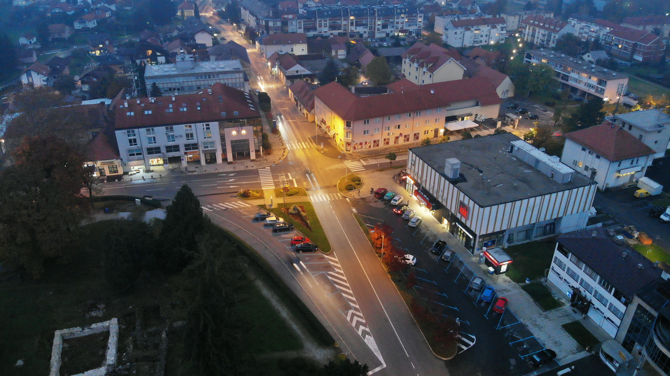




Virtualni dani otvorenih vrata EU projekata 2020.
Grad Ivanec
Poslovna zona Ivanec d.o.o.

Slide 2

Uvod
Ulaskom u punopravno članstvo Europske unije 2013. godine, Republici Hrvatskoj i njezinim građanima otvorene su brojne mogućnosti i prilike. Prije svega, ističe se mogućnosti korištenja financijskih sredstava, odnosno europskih fondova kao financijskih instrumenata namijenjenih provedbi pojedinih javnih politika Europske unije u zemljama članicama.
Hrvatska se Europskoj uniji priključila upravo pred početak financijske perspektive 2014. – 2020., u kojoj joj je na raspolaganju bilo ukupno 10,676 milijardi eura. Povlačenje spomenutih financijskih sredstava ovisilo je o kvaliteti inicijativa i projekata, što je zahtijevalo kvalitetno planiranje i kontinuirano djelovanje na svim razinama vlasti – nacionalnoj, regionalnoj i lokalnoj, kao i njihovu sinergiju.
Grad Ivanec i njegove službe, kao i gradska tvrtka Poslovna zona Ivanec d.o.o., prepoznali su važnost europskih fondova za lokalan društveni i komunalni razvoj, podizanje kvalitete života građana i jačanje konkurentnosti gospodarstva i pravovremeno proveli aktivnosti za stvaranje preduvjeta za kvalitetno korištenje dostupnih europskih sredstava. To se odnosi na donošenje strateških dokumenata i akcijskih planova, identifikacije ključnih projekata za zajednicu temeljem uočenih potreba, a posebno se ističe osnivanje specijaliziranog Projektnog ureda za EU fondove.

Slide 3
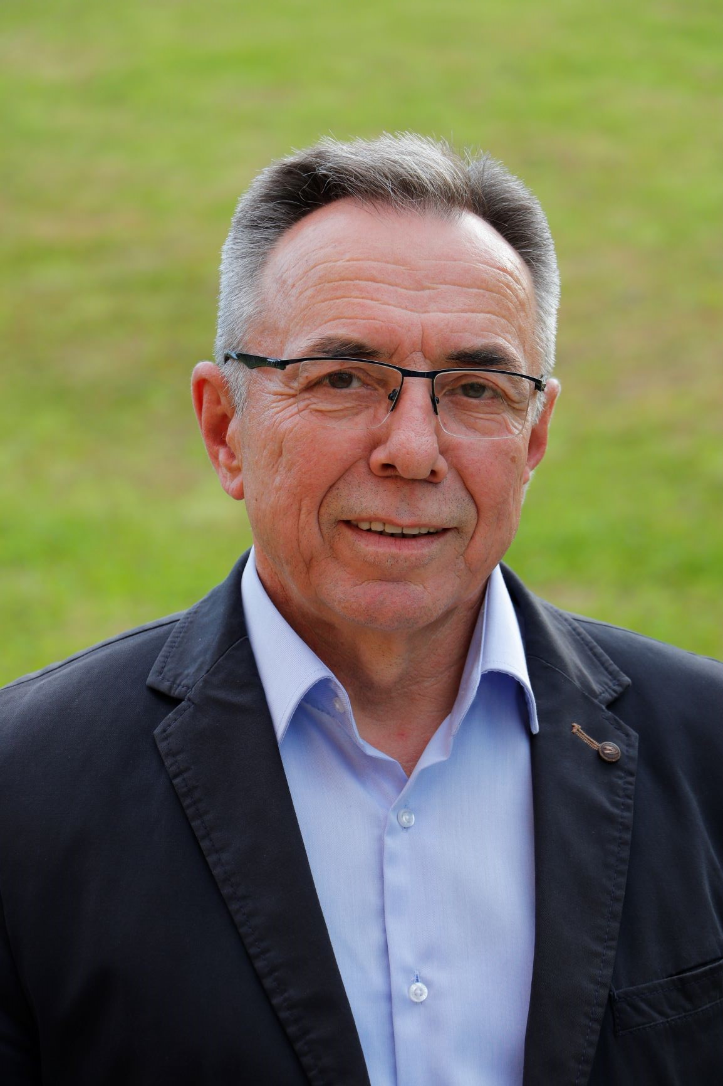
Izjava Gradonačelnika Grada Ivanca
„Vrlo smo zadovoljni pozitivnim efektima kojima su na području grada Ivanca rezultirali projekti financirani iz EU fondova. Zahvaljujući tome, podignut je standard boravka djece predškolskog uzrasta u gradskom vrtiću. Realizirani projekti pridonijeli su i modernizaciji prometne i društvene infrastrukture, a samim tim i poboljšanju kvalitete života stanovnika naselja u ruralnim područjima. Sagrađen je i dio turističke prometne infrastrukture, što je, uz uvođenje WI-FI sustava u gradskom centru, dio sastavnica koje provodimo u projektu brendiranja Ivanca kao Planinarskog grada. Siguran sam da ćemo u narednom vremenu uspjeti ostvariti još više. Kreće realizacija najvećeg i najskupljeg projekta u povijesti Grada (Aglomeracija Ivanec), a gradska uprava i Poslovna zona Ivanec d.o.o. već imaju spreman popis svih ključnih ivanečkih projekata za iduću financijsku perspektivu.”
Milorad Batinić, gradonačelnik

Slide 4


Slide 5
Istaknuti projekti Grada Ivanca
Natječaj | Projekt | Ukupna vrijednost projekta
7.2.2. Ulaganja u građenje nerazvrstanih cesta | Rekonstrukcija nerazvrstane ceste NC 1-018 u Prigorcu i izgradnja parkirališta, od lokalne ceste LC 25118 do izvora Šumi | 4.321.660,03 kn
Provedba Programa izobrazno-informativnih aktivnosti o održivom gospodarenju otpadom | Provedba programa izobrazno-informativnih aktivnosti o održivom gospodarenju otpadom za područje grada Ivanca | 356.675,97 kn
Energetska obnova i korištenje obnovljivih izvora energije u zgradama javnog sektora | Energetska obnova Društvenog doma Lančić-Knapić | 1.080.357,63 kn
Tip operacije 7.4. – Ulaganje u pokretanje, poboljšanje ili proširenje lokalnih temeljnih usluga za ruralno stanovništvo, uključujući slobodno vrijeme i kulturne aktivnosti te povezanu infrastrukturu | Rekonstrukcija društvenog doma - Jerovec Gornji | 293.982,00 kn
WiFi4EU - Besplatan Wi-Fi za građane Europe | WiFi4EU - centar grada Ivanca | 15.000,00 EURA
Aglomeracija Ivanec | Sustav odvodnje i pročišćavanja otpadnih voda aglomeracije Ivanec | 129,2 mil kn
Zaželi – program zapošljavanja žena | Zaposli, educiraj, pomozi (ZEP) – I faza - Grad Ivanec partner | 4.539.126,68 kn
Gerontološki centar | Unapređivanje infrastrukture za pružanje socijalnih usluga u zajednici kao podrška procesu deinstitucionalizacije – Prijavitelj: Javne ustanove za regionalni razvoj Varaždinske županije, Grad Ivanec uključen u projekt iz još tri grada Varaždinske županije | Evaluacija u tijeku
Zaželi – program zapošljavanja žena | Zaposli, educiraj, pomozi (ZEP) – II faza - Grad Ivanec partner | Evaluacija u tijeku

Slide 6
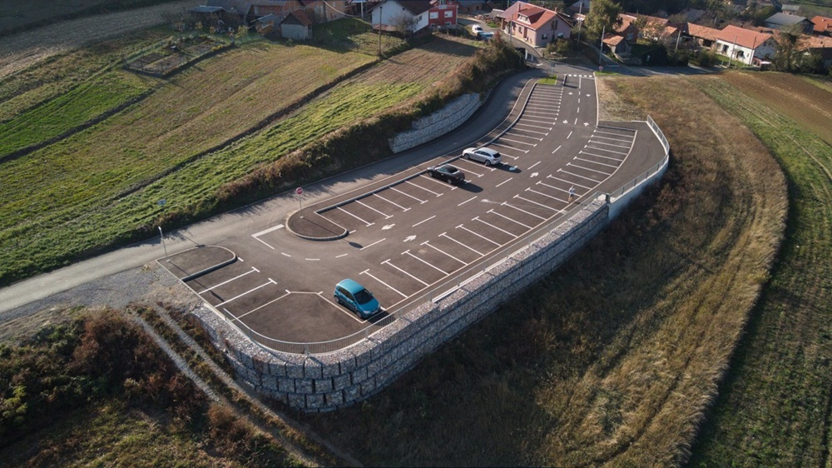
7.2.2. Ulaganja u građenje nerazvrstanih cesta
Iznos bespovratnih sredstava: 3.650.136,00 kuna
Ukupno prihvatljivi troškovi: 4.321.660,03 kuna
Tip operacije 7.2.2. Ulaganja u građenje nerazvrstanih cesta
Projekt je opsežan i obuhvaća nekoliko cjelina:
  rekonstrukciju ceste od centra Prigorca do parkirališta Rapikovec s uređenjem oborinske odvodnje i gradnju pješačke staze
  uređenje 15 parkirnih mjesta uz cestu.

Slide 7
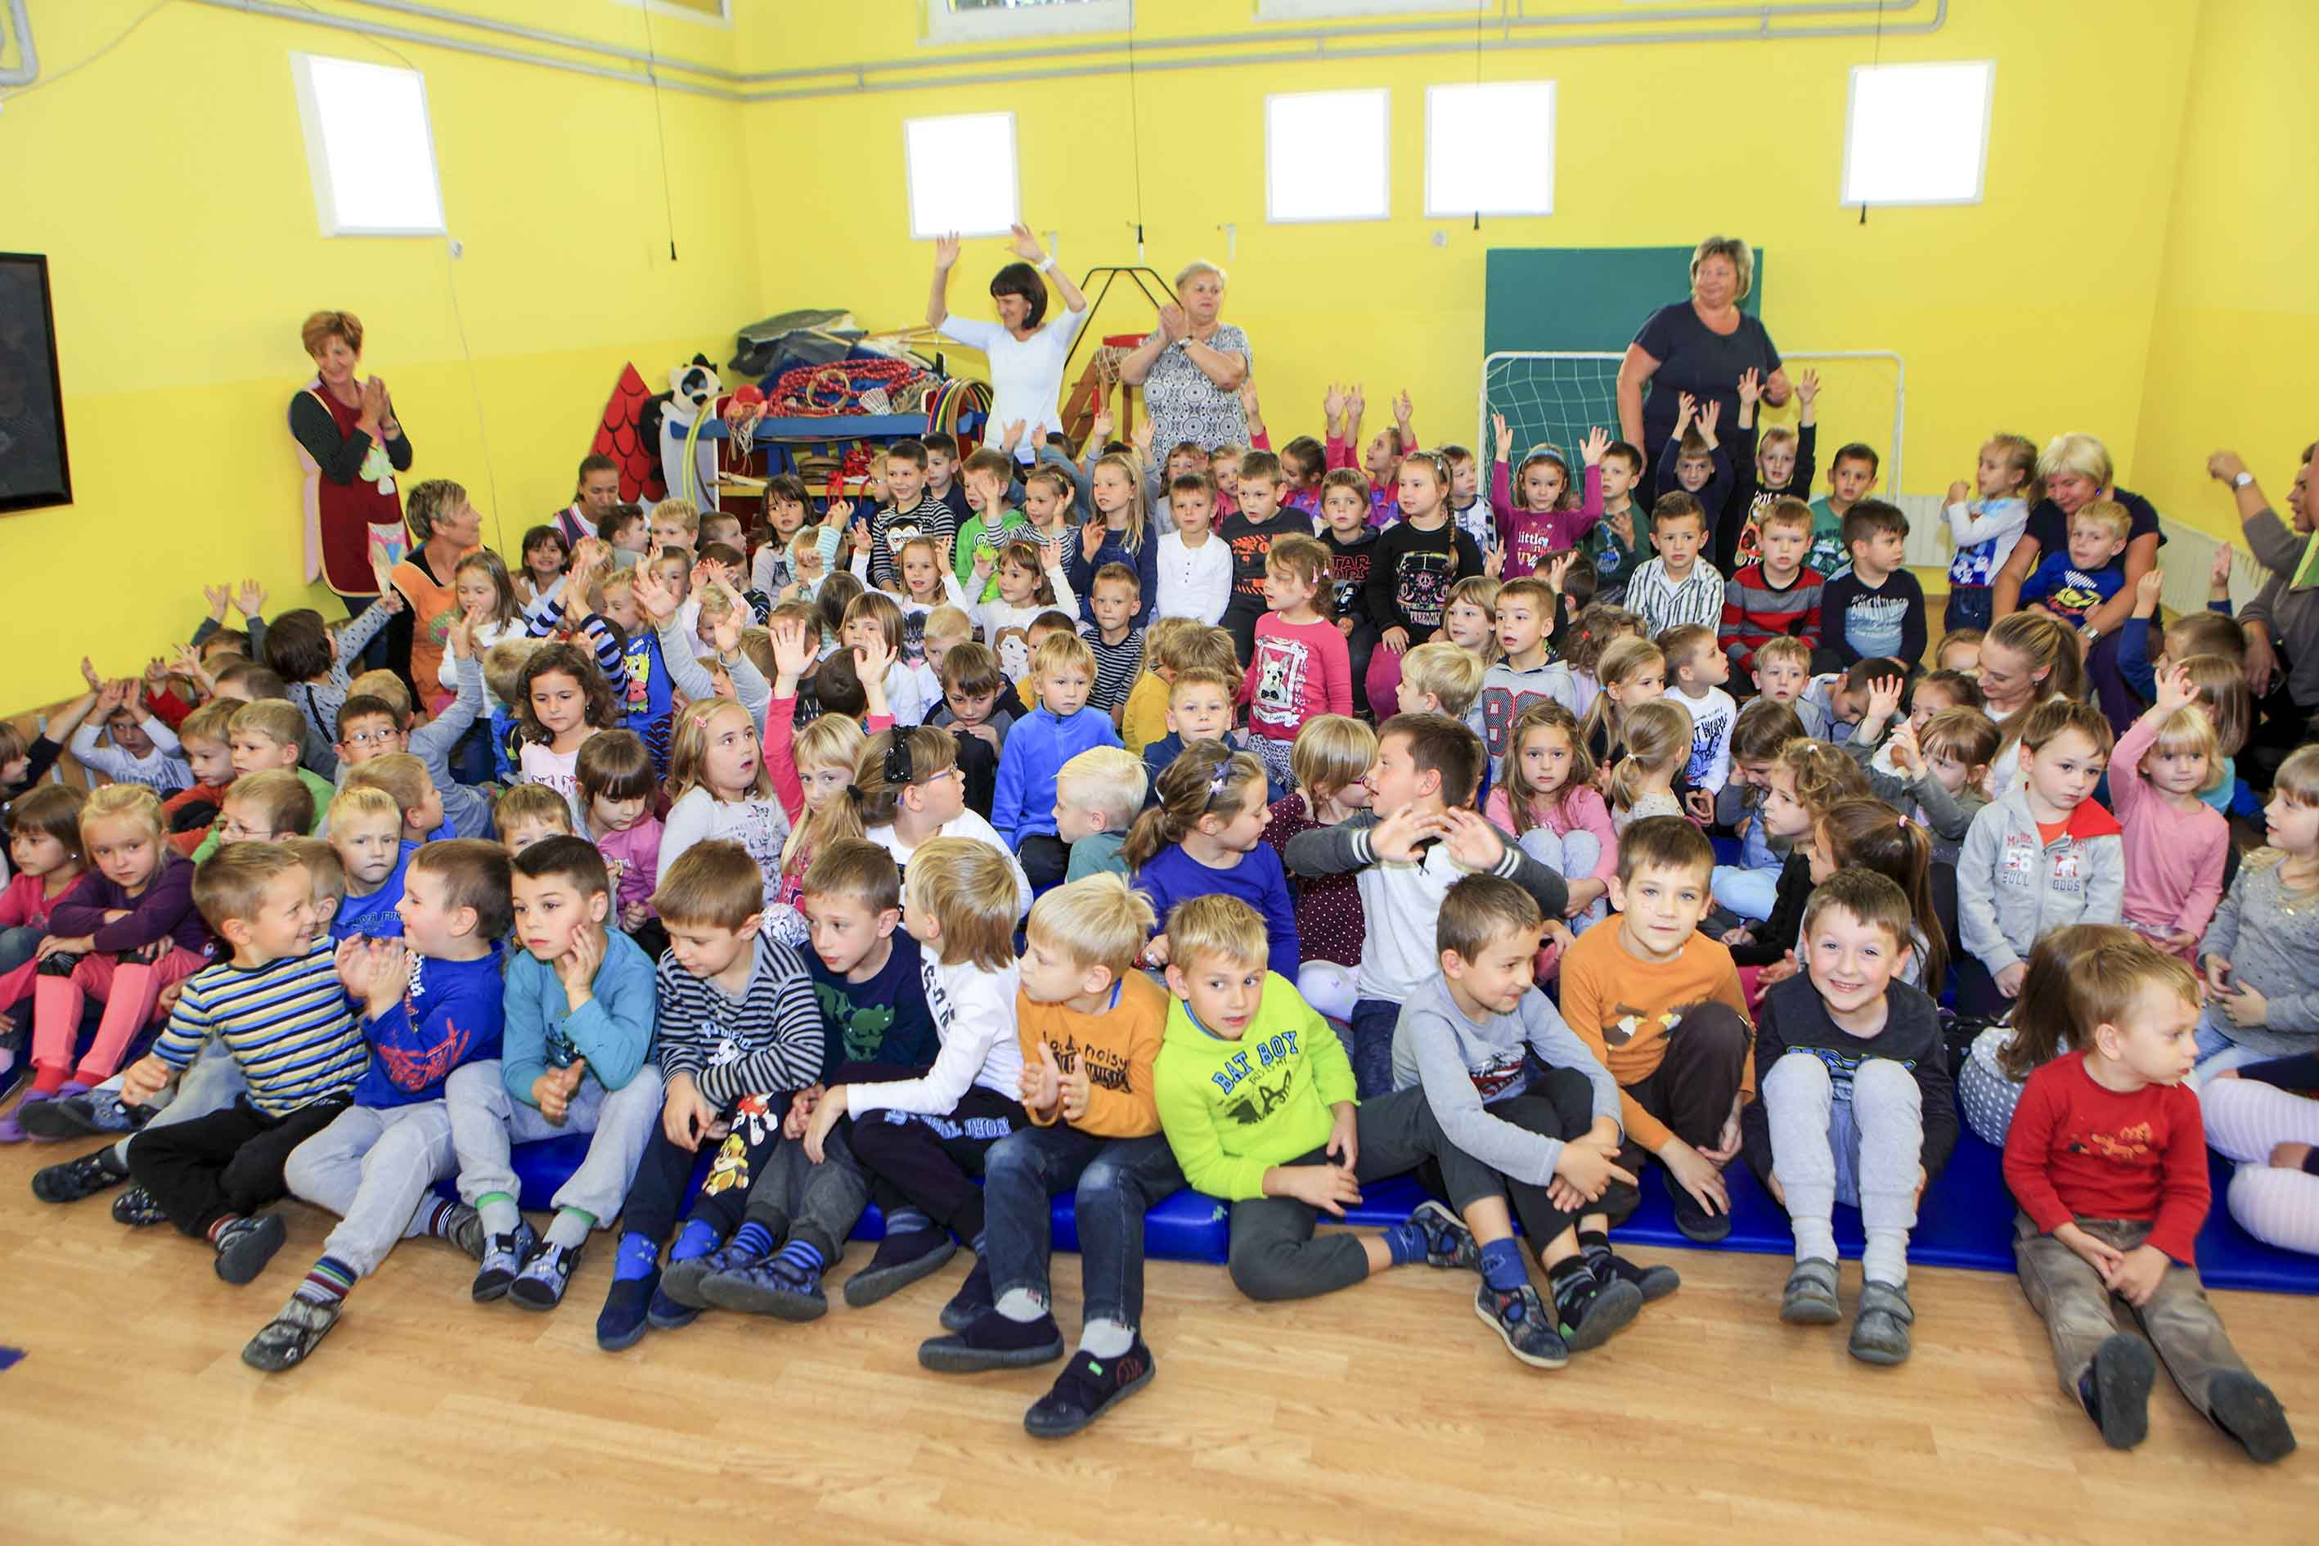
Gradske ustanove: Dječji vrtić Ivančice Ivanec
Energetska obnova zgrada i korištenje obnovljivih izvora energije u javnim ustanovama koje obavljaju djelatnost odgoja i obrazovanja - Energetska obnova zgrade Dječjeg vrtića „Ivančice“ Ivanec
Ukupna vrijednost projekta: 1.570.290,70 kuna
„Dječji vrtić Ivančice Ivanec provedbom energetske obnove postigao je znatne uštede u potrošnji energenata, a osim toga znatno je povećana kvaliteta rada i boravka u vrtiću kako za djecu tako i za same djelatnike. Puno je lakše održavanje i prozračivanje same zgrade. Grad Ivanec sa svojim stručnim službama odradio je cjelokupnu pripremu i provedbu projekta. Također, s Gradom Ivancem radimo i na budućim planovima i projektima za proširenje kapaciteta Vrtića”
Milena Golubić, ravnateljica Dječjeg vrtića „Ivančice” Ivanec
Milena Golubić

Slide 8

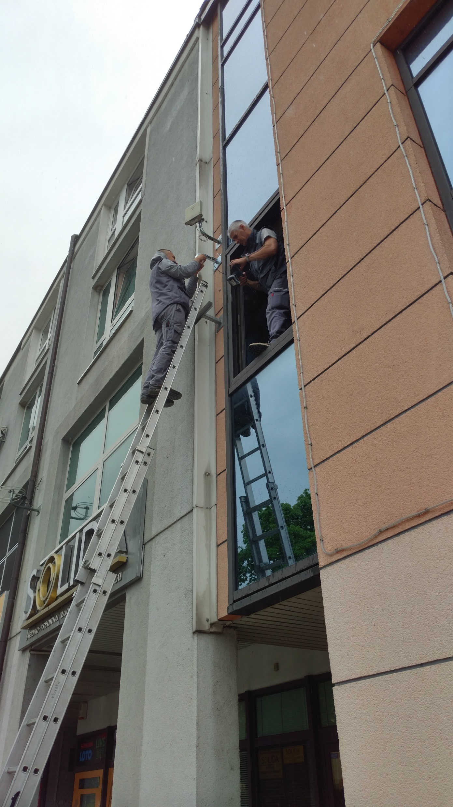
PRIMJER DOBRE PRAKSE – natječaj „WiFi4EU”
Naziv korisnika
Grad Ivanec
Ukupna vrijednost projekta
15.000,00 Eura
Aktivnosti
Rezultati
instalacija pristupnih točaka za bežični Internet na 11 lokacija (po 2 na Gradskoj vijećnici i na Kinu Ivanec, 3 točke su na Muzeju planinarstva te po 1 na objektima Poduzetničkog inkubatora, Policijske postaje, FINA-e te na gradskoj tržnici).
Naziv projekta
WiFi4EU – besplatan Wi-Fi za građane
Osiguran besplatan pristup Internetu za građane i posjetitelje preko točaka za Wi-Fi na gore navedenim lokacijama

Slide 9
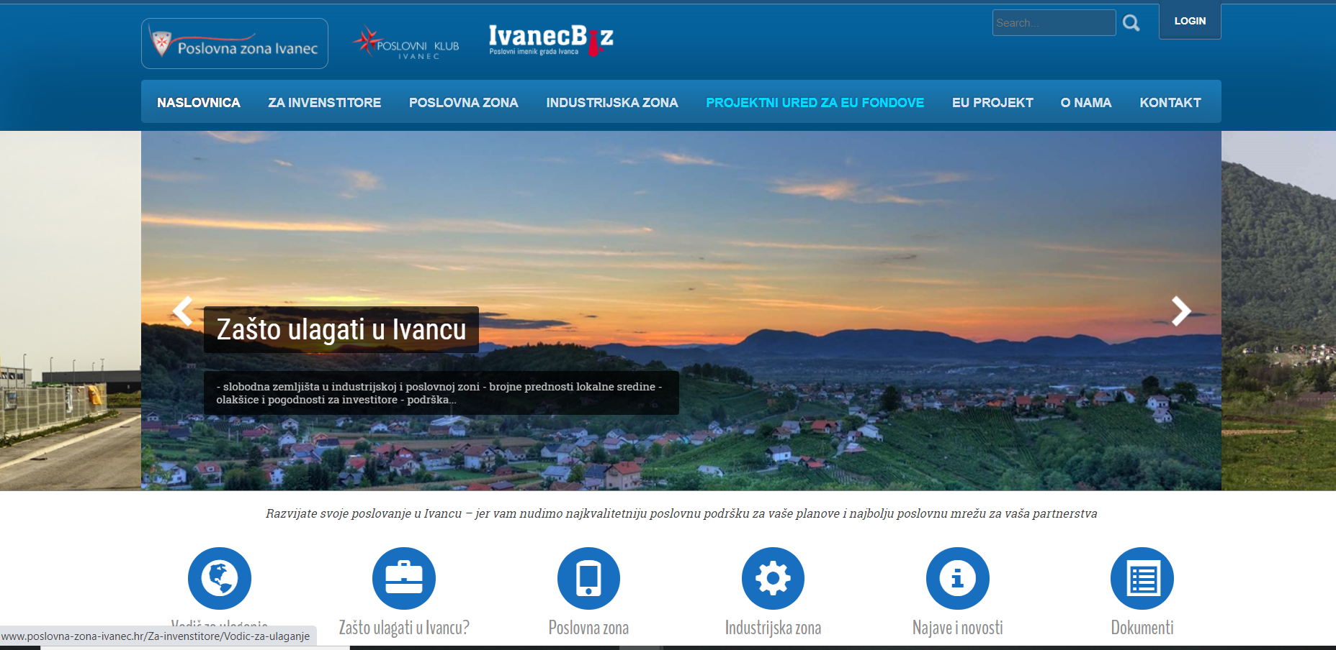
Poslovna zona Ivanec d.o.o.

Slide 10
Pružanje visokokvalitetnih usluga za MSP putem poduzetničkog centra - Poslovne Zone Ivanec d.o.o.
Ukupna vrijednost projekta: 522.957,53 kuna
Prihvatljivi troškovi: 513.678,90 kuna
Bespovratna sredstva: 436.561,26 kuna
Cilj projekta je osigurati kvalitetnu savjetodavnu i stručnu podršku postojećim i novoosnovanim MSP-ovima s ciljem unaprjeđenja njihove gospodarske uspješnosti i konkurentnosti.
Uvelo se pet novih savjetodavnih i stručnih usluga koje će poduzetnici koristiti za jačanje svojih stručnih poslovnih kompetencija.
Nove vrste usluga podijeljene su u deset tipova.
Provedbom projekta Poslovna zona Ivanec d.o.o. proširila je spektar svojih usluga, a čime je ojačala svoju poziciju i prepoznatljivost na širem tržištu. Nove usluge pružat će se zainteresiranim poduzetnicima s područja grada Ivanca, Varaždinske te susjednih županija, ali i šire.

Slide 11
Pružanje visokokvalitetnih usluga za MSP putem poduzetničkog centra - Poslovne Zone Ivanec d.o.o.
Poslovna zona Ivanec d.o.o. za poduzetnike osmislila i provela pružila 10 novih visokokvalitetnih usluga
Nove usluge ivanečke Poslovne zone obuhvatile su 6 specijaliziranih edukacija - uslugu poslovnog mentorstva za poduzetnike početnike, web promidžbu poduzetnika (u sklopu koje je poslano 20-ak newslettera i oformljena nova web platforma), a održavani su i redoviti B2B susreti i javne tribine
Aktivnostima obuhvaćeno 50 poduzetnika – početnika
Uslugu individualnog mentorstva koristilo je njih 10
Kroz projekt je osmišljen i jedinstveni poslovni imenik grada Ivanca na web platformi IvanecBiz.com, koja trenutno broji 123 poslovnih profila
100-tinjak sudionika javnih tribina
Kroz projektne aktivnosti uključeno je 300-tinjak MSP-ova, a usluge online informiranja koristilo je 1.600 poduzetnika

Slide 12

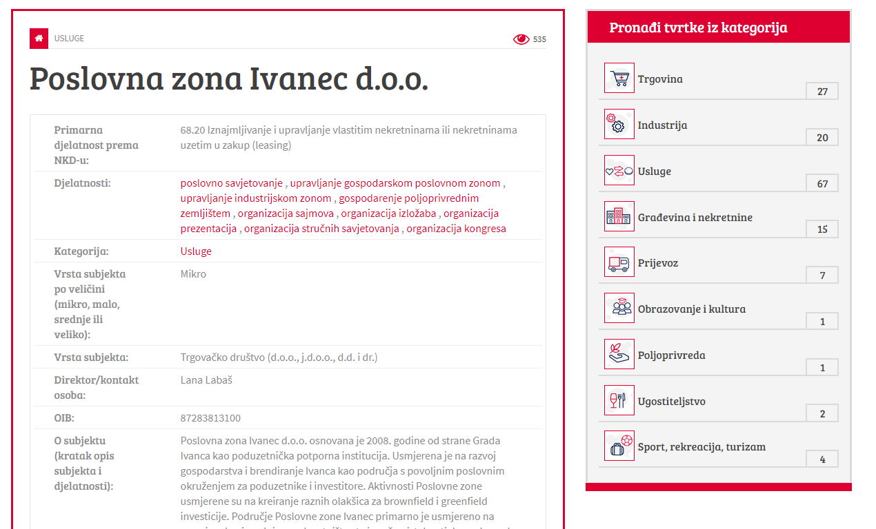
PROFIL na Ivanec.biz
Besplatni online katalog poslovnih subjekata, odnosno jedinstvena web platforma, koja će predstavljati centralno mjesto promocije cjelokupnog ivanečkog gospodarstva, a omogućit će jačanje lokalne suradnje i partnerstva među ivanečkim poduzetnicima te lako pronalaženje klijenata i poslovnih partnera s cijelog domaćeg i inozemnog tržišta.
Nova usluga nastavak je proaktivnog rada Poslovne zone Ivanec d.o.o. na razvoju povoljnog poslovnog okruženja, a koji je, sukladno potrebama, usmjeren na praćenje globalnih informatičko – komunikacijskih trendova u poslovanju.
Ponuđena usluga odnosi na digitalizaciju poslovanja, odnosno na migraciju poslovanja u virtualni svijet, koji je za modernog poduzetnika postao neizbježna nužnost.

Slide 13
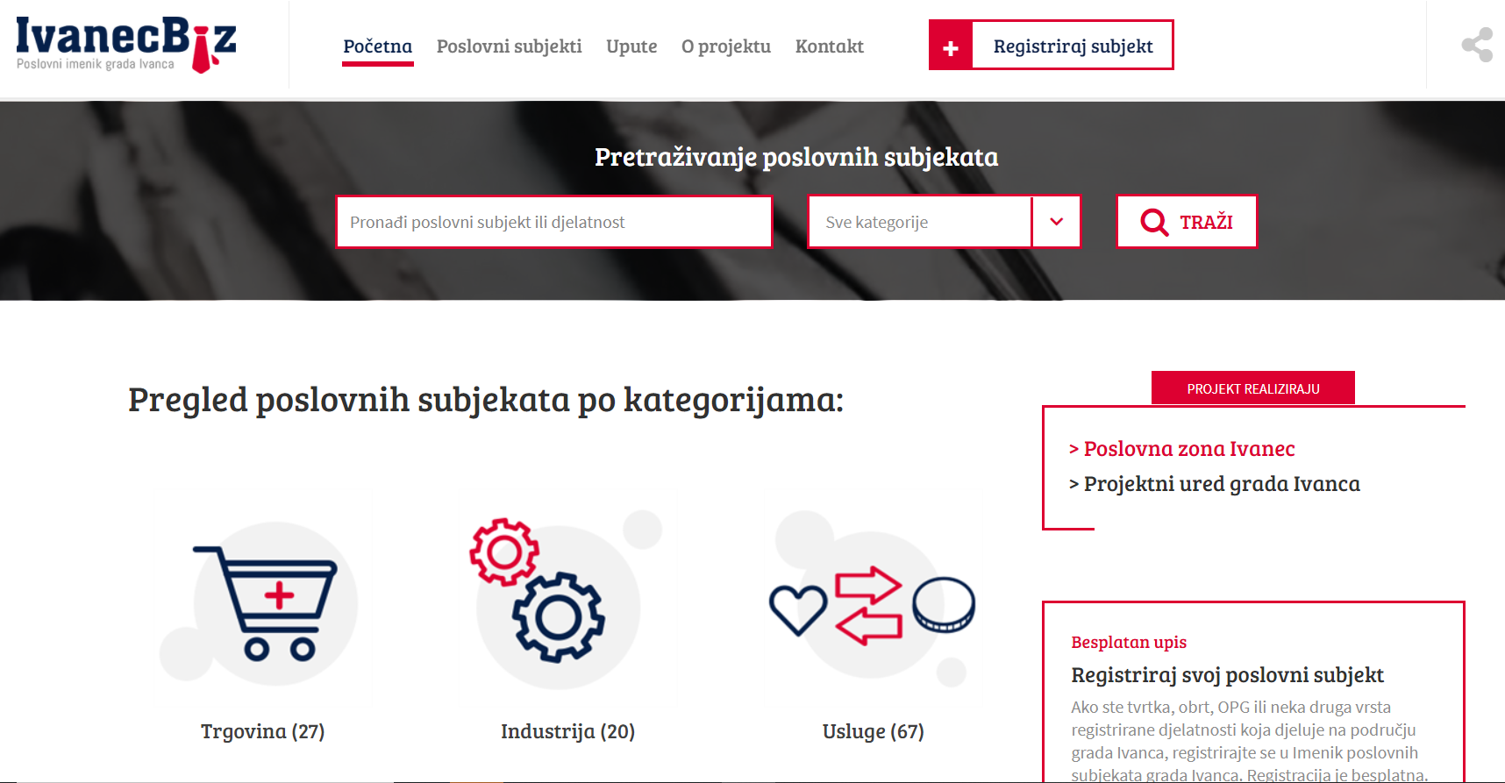

Slide 14

Poslovna zona Ivanec d.o.o. aktivno sudjeluje u provedbi projekta HAMAG BICRO-a vrijednog 7 milijuna kuna
Poslovna zona Ivanec d.o.o. se u navedeni projekt, poznatiji pod kolokvijalnim nazivom BOND, priključila s ciljem stjecanja novih znanja i kompetencija zaposlenika, a s konačim ciljem prenošenja stečenog znanja i informacija na poduzetnike.
Time Poslovna zona Ivanec d.o.o. nastavlja kreirati te u konačnici, i provoditi alate za stvaranje povoljnog poslovnog okruženja za poduzetništvo na području grada Ivanca.
Projekt, vrijedan 7 milijuna kuna, provodio se tijekom 2019. godine, a uključivao je provedbu specijaliziranih edukacija, razvoj novih alata i usluga za poduzetnike, ustroj sadržajne online platforme te osnivanje Mreže poduzetničkih potpornih institucija.
Nastavak projekta, odnosno njegova faza II, očekuje se tijekom 2021. godine, a Zona će se još jednom aktivno uključiti, kako bi dalje jačala vlastite kapacitete, a posljedično, kroz transfer znanja, kompetencije MSP-ova i poduzetnika početnika na svojem području.

Slide 15
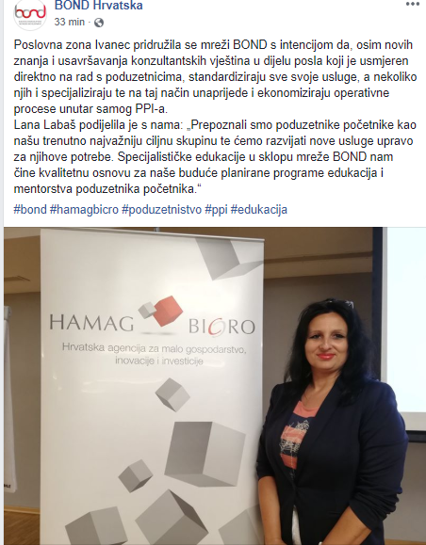
„U protekle tri godine, koliko smo u aktivnoj provedbi projekata financiranih EU novcem, intenzivno smo radili na podizanju kvalitete i širenju palete usluga koje nudimo poduzetničkoj zajednici, ali i našim ostalim korisnicima, a istovremeno smo se specijalizirali za određena konzultantska područja i fokusirali na određene ciljne skupine, kao što su primjerice poduzetnici početnici. Aktivnost koja je financirana EU novcem, a koja je pred nama, je nastavak projekta BOND II kroz koji ćemo nastojati svoje usluge u što većoj mjeri digitalizirati i usmjeriti prema novim korisnicima s kojima do sada nismo radili nezaposlenima, naročito mladima nezaposlenima.”
Lana Labaš, mr.sc.oec., direktorica, Poslovna zona Ivanec d.o.o.

Slide 16
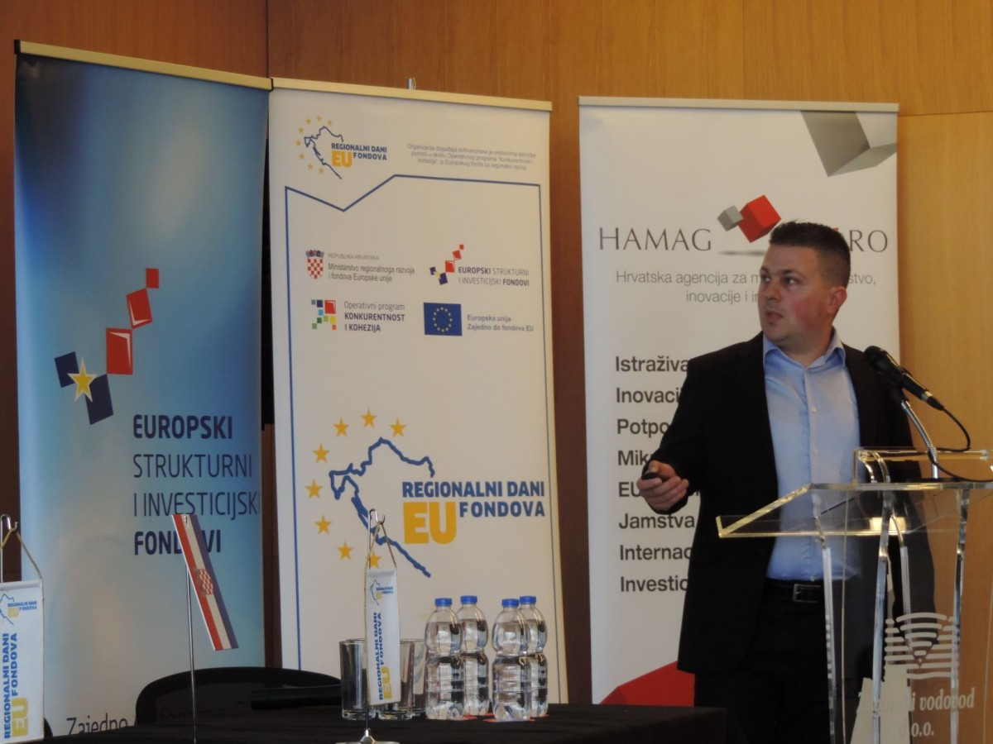
Regionalni dani EU fondova – Poslovna zona Ivanec d.o.o. kao partner
Tijekom 2019. godine Poslovna zona Ivanec d.o.o. je odabrana kao edukator na spomenutoj manifestaciji, koja se diljem Hrvatske održavala u organizaciji Ministarstva regionalnoga razvoja i fondova Europske unije te Poslovnog dnevnika
zaposlenici Poslovne zone održali su prezentacije na Regionalnim danima EU fondova u Garešnici, Bjelovaru, Zaboku i Murskom Središću
Na događanjima su okupljenima predstavili informacije o otvorenim javnim pozivima i drugim dostupnim izvorima financiranja, poput ESIF zajmova, korake u pripremi i provedbi kvalitetnih projekata te vlastite usluge

Slide 17
PROJEKTNI URED ZA EU FONDOVE
Ideja o osnivanju specijaliziranog ureda za fondove Europske unije, koji bi zainteresiranim prijaviteljima na natječaje pružao savjetodavne, edukativne i informativne usluge, kao i usluge pripreme projektne dokumentacije i administracije odobrenih projekata, počela je s realizacijom i pripremnim radnjama 2014. godine.
Projektni ured za EU fondove osnovan je krajem 2015. godine, suradnjom Grada Ivanca i Poslovne zone Ivanec d.o.o. s HZZ-om, Pučkim otvorenim učilištem Đuro Arnold te Učilištem Algebra. Zaposleno je 10 mladih visokoobrazovanih osoba kojima je pružena mogućnost usavršavanja, odnosno stjecanja certifikata iz područja EU fondova.
Nakon temeljite inicijalne obrade tržišta, Projektni ured je počeo pružati usluge raznim skupinama prijavitelja: MSP-ovima, OPG-ovima, udrugama civilnog društva, ustanovama, JLS-ovima. Temeljem pozitivnih povratnih poruka s tržišta, donesena je odluka o nastavku rada i proširenju spektra usluga koje Projektni ured pruža.
Virtualni tjedan EU projekata izvrsna je prilika za retrospektivu i pregled dosad provedenih projekata koju donosimo u nastavku, s naglaskom na one uspješne i primjere dobre prakse, koji su svojim aktivnostima pridonijeli boljitku zajednice i njezinog stanovništva u cjelini, pridonoseći tako izravno temeljnim ciljevima europskih fondova i Europske unije uopće.

Slide 18
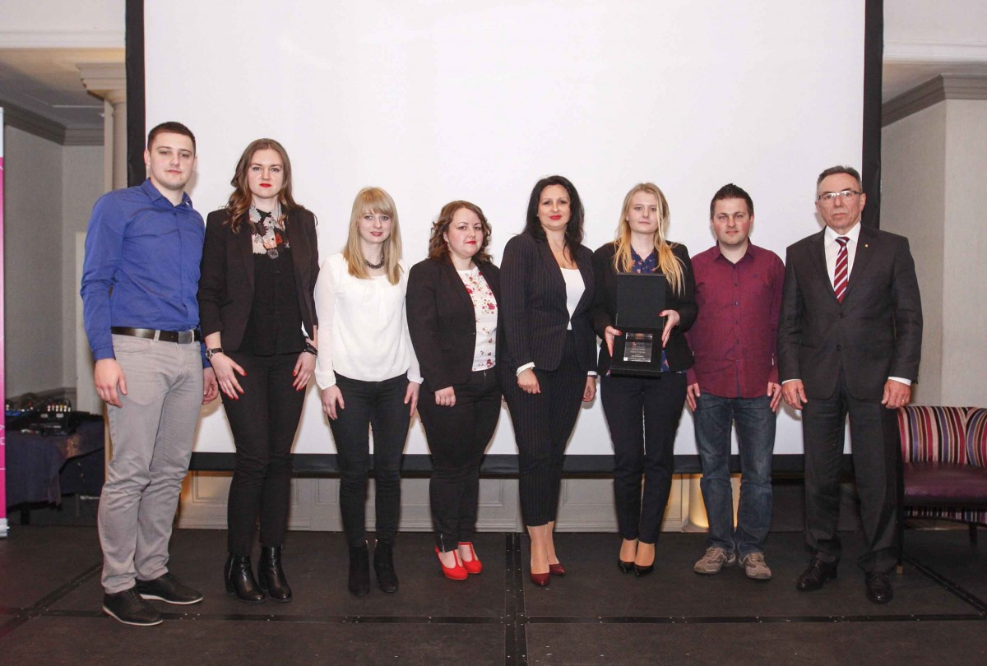
Projektni ured za EU fondove danas
Projektni ured za EU fondove trenutno djeluje kao specijaliziran, funkcionalan odjel unutar Poslovne zone Ivanec d.o.o. i zapošljava 5 certificiranih voditelja za pripremu i provedbu EU projekata.
Od osnutka Projektni ured je izradio više od 200 projekata, koji su imali pozitivne učinke na zajednicu, u pogledu stvaranja novih radnih mjesta, razvoja gospodarstva o kompetencija MSP-ova, razvoja društvene i komunalne infrastrukture i podizanje obrazovnog standarda. Provedeni su i projekti koji su imali pozitivan utjecaj na razvoj sporta i kulture te podizanje kvalitete života osoba s invaliditetom i ostalih osoba u nepovoljnom položaju, kao i projekti koji su svojim aktivnostima pridonijeli zaštiti okoliša i klimatskim izazovima.
Osnivanje Projektnog ureda pokazalo se ključnim za uspješno korištenje EU sredstava na području Grada Ivanca te je postalo primjer dobre prakse, o čemu svjedoče sljedeće nagrade:
2016. godina - „Smart cities“ – Pametnija uprava – nagrada od strane Poslovnog dnevnika i Večernjeg lista Gradu Ivancu za projekt osnivanja Projektnog ureda Grada Ivanca za EU fondove
2017. godina - Inpuls Udruge gradova RH: Gradu Ivancu nagrada za najbolje inovacije u lokalnoj samoupravi – nagrada također temeljena na inicijativi i projektu osnivanja Projektnog ureda Grada Ivanca za EU fondove

Slide 19
PODUZETNICI
ušteda energije korištenjem obnovljivih izvora
nova zapošljavanja
proširenje prostornih kapaciteta izgradnjom hala
REZULTATI
modernizacija poslovanja poduzeća i obrta nabavom novih strojeva i IKT rješenja
povećanje prihoda od prodaje
Izrađeno više od 30 projekata
Ukupne vrijednosti preko 44,5 milijuna kuna
Povučeno 10,5 milijuna kuna bespovratnih sredstava
NATJEČAJI
E-impuls
Konkurentnost turističkog gospodarstva
Kompetentnost i razvoj MSP
Izgradnja i opremanje proizvodnih kapaciteta MSP
7.2.1 Ulaganja u građenje javnih sustava za vodoopskrbu, odvodnju i pročišćavanje otpadnih voda
Poboljšanje konkurentnosti i učinkovitosti MSP-a kroz informacijske i komunikacijske tehnologije (IKT) – 2
Naukovanje za obrtnička zanimanja
Nabava komunalnih vozila za odvojeno prikupljanje otpada
Uspostava postrojenja za obradu/recikliranje građevnog i/ili krupnog
(glomaznog) komunalnog otpada
Povećanje energetske učinkovitosti i korištenja obnovljivih izvora energije u proizvodnim industrijama

Slide 20

PRIMJER DOBRE PRAKSE – natječaj „Poboljšanje konkurentnosti i učinkovitosti MSP-a kroz informacijske i komunikacijske tehnologije (IKT) – 2”
Naziv korisnika
M-FIN USLUGE d.o.o.
Ukupna vrijednost projekta
125.700,96 kuna
Aktivnosti
Rezultati
Nabava poslovnih sustava za knjigovodstvo, pratećih hardvera i edukacija zaposlenika
Nabavom novog poslovnog sustava i nove računalne opreme, kroz što je unaprijeđeno 7 poslovnih procesa poduzeća, omogućit će se brže i efektivnije obavljanje svakodnevnih poslovnih zadataka. Poduzeće će biti u korak s suvremenim ITK rješenjima u području pružanja knjigovodstvenih usluga i moći će u kraćem roku odgovarati na zahtjeve postojećih klijenata što će posljedično dovesti do mogućnosti prihvata većeg broja klijenata i veće konkurentnosti poduzeća na tržištu.
Naziv projekta
Modernizacija poslovanja poduzeća M-FIN USLUGE d.o.o. uvođenjem novih IKT rješenja

Slide 21
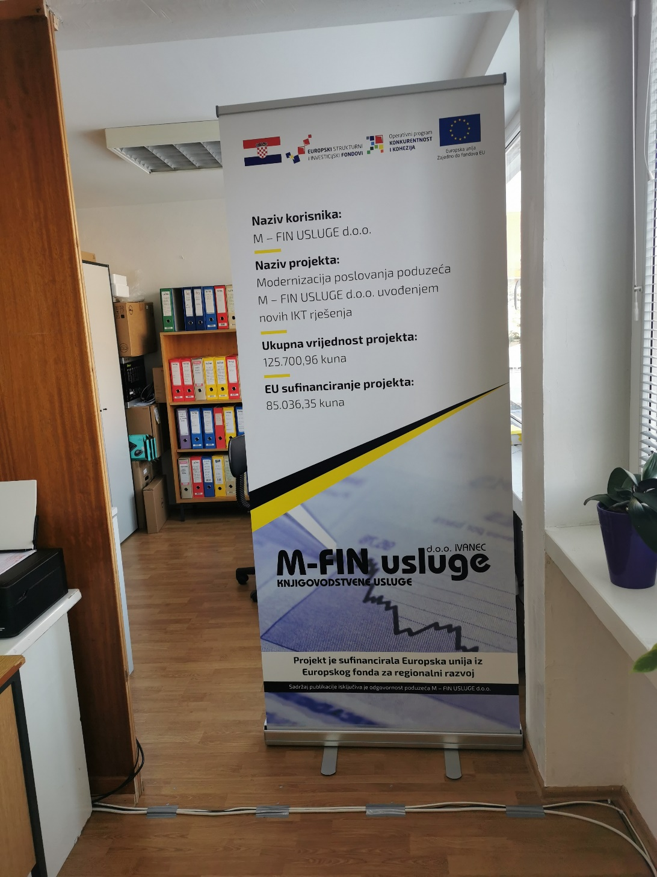
Izjava korisnika:
„Budući da se bavim računovodstvenim uslugama, uz znanje, najbitnija stavka je vrhunska informatička oprema s pripadajućim softwareom. Vrijednost projekta je 125.700,96 kn što je za male poduzetnike značajan iznos i vjerojatno da sam samostalno nabavljala opremu, ne bih uložila tolika sredstva i oprema bi bila lošije kvalitete. Mogu reći da sam za neki veći broj godina osigurala nesmetano obavljanje djelatnosti te unapređenje iste, proširenje broja klijenata i otvaranje novih radnih mjesta. Isto tako, u vrijeme krize i pandemije korona virusa, vrlo mi je bitno da mi je nabavljena oprema omogućila rad na daljinu koji je isto tako kvalitetan kao da radimo u svojim prostorima. Bez stručne konzultantske pomoći i podrške Poslovne zone Ivanec d.o.o. i Projektnog ureda za EU fondove definitivno ne bih realizirala ovaj projekt jer sama nisam dovoljno educirana za vođenje tih poslova. Nadam se i budućoj uspješnoj suradnji na nekim novim projektima.“
Renata Peček, direktorica poduzeća M-fin usluge d.o.o.

Slide 22


Izjava drugih korisnika
IKT-2 natječaja:
Bespovratna sredstva iskoristili smo za nabavu programskih rješenja (software) i računalne opreme (hardware), potrebnih za unapređenje našeg poslovanja – arhitektonskog projektiranja i koordinacije projektiranja u graditeljstvu. Ključna je nabava BIM (Building Information Modeling) sustava, programskog alata za trodimenzionalno projektiranje s bazom podataka, nužnog za unaprjeđenje poslovnih procesa poduzeća i prilagodbu na složene zahtjeve tržišta. Ostvarivanjem prava na subvenciju za ciljana ulaganja, ubrzali smo i olakšali prelazak na nove tehnologije čime smo stvorili preduvjete za unapređenje našeg poslovanja i spremnost na zahtjeve tržišta koji su pred nama. Očekivani pozitivni rezultati projekta su doprinos efikasnijem i kvalitetnijem poslovanju poduzeća, što će doprinijeti ostvarenju ciljeva proširenja poslovanja, zadržavanja postojećih i otvaranja novih radnih mjesta, povećanja prihoda, a u konačnici zadovoljstva naših klijenata i naših zaposlenika.
Dražen Boić, direktor poduzeća Arhinatura d.o.o.

Slide 23

Izjava korisnika:
„U tijeku smo provedbe našeg IKT projekta, kupnja opreme i softvera olakšat će nam proizvodnju. Znatno lakše ćemo pratiti cjelokupan proces proizvodnje, a iznimno je važno što će to rezultirati povećanjem produktivnosti. „
Dragutin Varga, direktor

Slide 24

PRIMJER DOBRE PRAKSE – natječaj „E-impuls”
Naziv korisnika
Izolaterski i limarski obrt Božidar Gužvinec
Ukupna vrijednost projekta
461.049,05 kuna
Aktivnosti
Rezultati
nabava hidrauličkog stroja za lim, edukacija zaposlenika
Skraćeno je vrijeme obrade lima, ostvarena mogućnost proizvodnje većih količina proizvoda i usluga, smanjeni su troškovi proizvodnje, povećana kvaliteta finalnog proizvoda. Ovaj projekt omogućio je obrtu da na tržištu bude korak ispred konkurencije u vidu dobivanja novih poslova
Naziv projekta
Unapređenjem poslovanja do jačanja konkurentnost na tržištu Izolaterskog i limarskog obrta Božidar Gužvinec

Slide 25
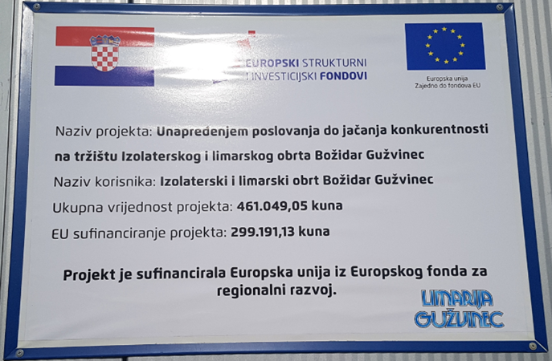
Izjava korisnika:
„Sudjelovali smo u projektu „Unapređenjem poslovanja do jačanja konkurentnosti na tržištu”, koji je financiran iz Europskih i strukturnih fondova u financijskom razdoblju 2014.-2020. god. Sudjelovanjem u gore imenovanom projektu dodijeljena su nam bespovratna sredstva kojima smo financirali hidraulični stroj za savijanje lima. Nabavkom istog došlo je do velikog poboljšanja proizvodnje u smislu povećanja proizvodnih kapaciteta što rezultira jačanjem konkurentnosti na tržištu i samim time povećanjem dobivenih projektnih rezultata. Također su smanjeni troškovi energije, manja je količina otpada, povećana je radna snaga. Krajnji rezultat je vidljiv u povećanju prihoda.
U obavljanju poslova upravljanja i administracije projekta koristili smo usluge Projektnog ureda za EU fondove Poslovne zone Ivanec d.o.o. što je pridonijelo pozitivnom rezultatu sudjelovanja u projektu. „
Božidar Gužvinec,
vlasnik obrta Izolaterski i limarski obrt Božidar Gužvinec

Slide 26

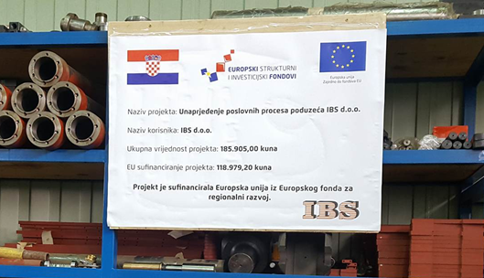
Izjava drugih korisnika E-impuls natječaja
IBS d.o.o.
„Provedbom projekta značajno smo povećali naše proizvodne kapacitete, nabavili smo alate koji su nam zaista bili potrebni te sada zahvaljujući bespovratnim sredstvima imam svoj cjelokupni proizvodni segment. Iskustva su nam više nego pozitivna te se nadamo i nekom novom projektu u budućnosti.”
Siniša Banek, direktor

Slide 27

Izjava korisnika natječaja „Kompetentnost i razvoj MSP“:
„Sredstva smo koristili za nabavu nove opreme i strojeva. Korist od dobivenih bespovratnih sredstava za poduzeće je bilo u povećanju proizvodnih kapaciteta, unapređenju proizvodnih procesa i povećanju konkurentnosti poduzeća. Rezultati i ciljevi koji su postignuti uz pomoć EU fondova su povećanje prihoda od prodaje, povećanje izvoza te porast zapošljavanja.„
                Krešimir Canjuga, direktor poduzeća Hydromat d.o.o.

Slide 28

PRIMJER DOBRE PRAKSE – natječaj „Nabava komunalnih vozila za odvojeno prikupljanje otpada”
Naziv korisnika
IVKOM d.d.
Ukupna vrijednost projekta
2.304.805,00 kuna
Aktivnosti
Rezultati
Nabava 2 komunalna vozila za odvojeno prikupljanje otpada
Efikasnije i racionalnije skupljanje odvojenih komponenti otpada, smanjenje troškova javne usluge, goriva i održavanja, povećanje stupnja odvojenog otpada i smanjivanje količina koje se odlažu na odlagalište otpada, veća i pravodobnija dostupnost do svih korisnika, ujednačavanje količine odvojeno prikupljenog otpada po pojedinim JLS-ovima, bolji uvjeti rada za zaposlenike.
Naziv projekta
Nabava komunalnih vozila za odvojeno prikupljanje otpada - IVKOM d.d.

Slide 29
Izjava korisnika:
„Bespovratna EU sredstva omogućit će nam kupnju dva nova specijalna vozila za prikupljanje odvojenog otpada (papira, plastike, stakla, biorazgradivog otpada, ...) čime će se znatno smanjiti količine otpada koje se odlažu na odlagalište otpada. Smanjiti ćemo troškove goriva i troškove održavanja starih kamiona, povećati stopu odvajanja otpada te na taj način smanjiti štetni utjecaj na okoliš. Uz pomoć EU fondova i odobrenih bespovratnih sredstava zadržati ćemo pozitivno poslovanje, bez dodatnog troška za krajnje korisnike usluga povećanjem cijena, kvaliteta usluge će biti veća i dostupnija na čitavom području pružanja usluga, radnicima ćemo omogućiti sigurniji rad, a poslovanje će nam biti efikasnije.“
                Edo Rajh, direktor poduzeća IVKOM d.d.

Slide 30

PRIMJER DOBRE PRAKSE – natječaj „7.2.1. Ulaganje u građenje javnih sustava za vodoopskrbu, odvodnju i pročišćivanje otpadnih voda”
Naziv korisnika
IVKOM VODE d.o.o.
Ukupna vrijednost projekta
2.374.243,90 kuna
Aktivnosti
Rezultati
Radovi na izgradnji sustava vodoopskrbe
Podizanje razine komunalnog standarda i osiguranje pitke vode, produženje postojeće vodoopskrbne mreže, povećanja kvalitete života stanovnika, povećanje razine sigurnosti stanovnika
Naziv projekta
Izgradnja sustava vodoopskrbe dijela naselja Rijeka Voćanska (zaselci Kolački, Šinceki, Vincekovići, Risi i Krčeki)

Slide 31
PRIMJER DOBRE PRAKSE – natječaj „Uspostava postrojenja za obradu/recikliranje građevnog i/ili krupnog
(glomaznog) komunalnog otpada”
Naziv korisnika
IVKOM d.d.
Ukupna vrijednost projekta
2.398.069,99 kuna
Aktivnosti
Rezultati
Izgradnja i opremanje reciklažnog dvorišta za građevni otpad
Naziv projekta
Uspostava reciklažnog dvorišta za građevni otpad - Ivkom d.d.
Omogućeno zbrinjavanje i oporaba građevinskog otpada nastalog na području obuhvata projekta - niži troškovi prijevoza takve vrste otpada do mjesta recikliranja
povećanjem kapaciteta komunalnog poduzeća Ivkom d.d. smanjit će se divlja odlagalište otpada na područjima obuhvata te se priroda i okoliš neće narušavati nepropisno odbačenim otpadom

Slide 32



Prijavljeni projekti OPG za razdoblje 2016. - 2020. godina
Ukupan broj prijavljenih projekata za OPG-ove: 10
Ukupna vrijednost svih prijavljenih projekata za OPG-ove: 3.577.311,70 kn
Čekaju se rezultati za 3 projekta ukupne vrijednosti: 1.388.619.91 kn
Dosad dobiveno bespovratnih sredstava: 704.425,00 kn
Prijavljene mjere: Konkurentnost turističkog gospodarstva, 6.1.1. Potpora mladim poljoprivrednicima, 6.2.1. Potpora ulaganju u pokretanje nepoljoprivrednih djelatnosti u ruralnim područjima, 6.3.1. Potpora razvoju malih poljoprivrednih gospodarstava, 4.1.1 -Rekonstruiranje, modernizacija i povećanje konkurentnosti poljoprivrednih gospodarstava
Dosad postignuti rezultati projekata: opremljena kušaonica vina, nabavljena poljoprivredna mehanizacija i traktor, kupljene rasplodne krmače, rekonstruirana i opremljena ruralna kuća za odmor s ponudom smještaja i gastro ponudom domaće hrane

Slide 33
Primjer dobre prakse OPG Sanković Dražen
Naziv natječaja: 6.2.1. Potpora ulaganju u pokretanje nepoljoprivrednih djelatnosti u ruralnim područjima
Naziv prijavitelja: OPG Sanković Dražen
Sektor ulaganja: sektor turizma u ruralnom području
Djelatnost prijavitelja: uzgoj ovaca i uzgoj hrane za životinje
Ukupan iznos projekta: 387.857,09 kuna
Iznos prihvatljivih troškova: 372.000,00 kuna
Aktivnosti koje se provode u projektu: rekonstrukcija ruralne kuće za odmor koja obuhvaća izvođenje građevinskih, elektro, vodoinstalaterskih, podopokrivačkih, keramičarskih, završnih te fasaderskih radova te unutarnje opremanje predmetnog objekta sa svim potrebnim namještajem (kreveti, noćni ormarići, ormari, komode, trosjed, fotelje i sl.) kako bi se osigurali dostatni smještajni kapaciteti
Očekivani rezultati provedbe projekta: rekonstruirana i opremljena ruralna kuća za odmor s ponudom smještaja i gastro ponudom domaće hrane te pokrenuta diversificirana djelatnost u sektoru turizma u ruralnom području

Slide 34
Izjave korisnika
„Sredstva dobivena iz mjere 6.2.1. ću iskoristiti za rekonstrukciju i završetak objekta koji mi je do sad bio neiskorišten površine oko 200 metara kvadratnih. Taj objekt ću staviti u funkciju ruralne kuće za odmor i iznajmljivati. Koristi od dobivanja EU sredstava bit će višestruke, a to su: zapošljavanje jednog člana OPG-a, dodatna zarada od iznajmljivanja ruralne kuće za odmor te prodaja gostima vlastitih proizvoda koje proizvodi OPG. Radovi na samom objektu još traju i planiram 2021. završiti sa svim radovima, namjestiti taj objekt te ishoditi sve dozvole za ruralnu kuću za odmor i pokrenuti diversificiranu turističku djelatnost.”
Dražen Sanković, OPG Sanković Dražen
„Dobivena sredstva iskorištena su za nabavu traktora i poljoprivredne mehanizacije. Nabavljenim traktorom i mehanizacijom uvelike mi je olakšano i ubrzano obavljanje većine poljoprivrednih djelatnosti s obzirom da naš OPG iz godine u godinu polako raste, kao i broj poljoprivrednih čestica koje obrađujemo. A postojeća mehanizacija ni približno mi više nije zadovoljavala sve naše potrebe pa je obrada zemlje postajala, sve više, mučenje. Prije nabavke ove mehanizacije već smo nekoliko godina ozbiljno razmišljali o napuštanju poljoprivredne djelatnosti, a sad ne samo da nastavljamo i da dalje povećavamo broj obradivih površina, već je i naš najmlađi sin počeo pokazivati sve veći interes za poljoprivredu pa je čak i upisao poljoprivrednu školu, tako da po prvi put nakon više godina mislim da naš OPG ima budućnost.”
Vjekoslav Ptiček, OPG Ptiček Vjekoslav

Slide 35
„Sredstva dobivena iz mjere 6.3.1. Potpora za razvoj malih poljoprivrednih gospodarstava iskoristila sam za nabavu rabljenog traktora, novog malčera i nove freze te za nabavu nazimica. Traktor i oprema omogućili su mi unapređenje i širenje OPG-a olakšavajući mi svakodnevne poslove obrade poljoprivrednog zemljišta i proizvodnje hrane za životinje. Kupnja nazimica omogućila mi je proizvodnju veće količine odojaka i porast prihoda od prodaje.„
Brankica Martinčević,
OPG Martinčević Brankica

Slide 36
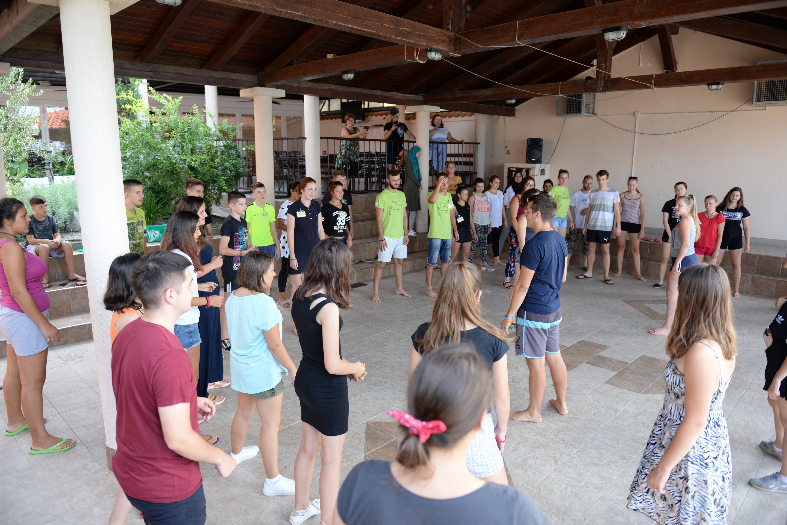

UDRUGE CIVILNOG DRUŠTVA
Od osnivanja Projektnog ureda izrađeno 88 projekata za udruge
Financiranje: Europski poljoprivredni fond za ruralni razvoj, Erasmus+ program, nacionalna sredstva (zaklade, ministarstva, kompanije, JL(P)RS)
Ukupna vrijednost svih prijavljenih projekta: 5,3 milijuna kuna
Odobreno je 42 projekta

Slide 37

PRIMJER DOBRE PRAKSE
Korisnik: Udruga udomitelja „Nada“ Ivanec
Poziv: Erasmus+ program
Naziv projekta: Violence not wanted
Svrha projekta: razmjena mladih iz Hrvatske, Bosne i Hercegovine i Slovenije s ciljem informiranja i senzibiliziranja mladih o nasilju. U projekt razmjene uključeni su mladi u dobi od 14 do 25 godina, uključujući i mlade s manje mogućnosti, mlade iz alternativne skrbi, mlade s teškoćama u razvoju te mlade s poremećajima u ponašanju.
Vrijednost projekta: 218.891,96 kuna
Razdoblje provedbe: kolovoz 2019.
„Program Erasmus provodimo od 2017. godine. Aktivnosti u sklopu svih projekta usmjerene su k osvještavanju i educiranju djece i mladih o problemima koji prate suvremeno društvo, a vezani su uz pitanje migrantske krize, promociju tolerancije i nediskriminacije. Kroz provedbu ovakvih projekta stvaramo mlade generacije koje imaju razvijen osjećaj empatije, prihvaćaju različitost, tolerantni su i stvaraju bolje europsko društvo u samoj njegovoj srži.”
Mladenka Ravenski, predsjednica Udruge udomitelja „Nada“ Ivanec.

Slide 38
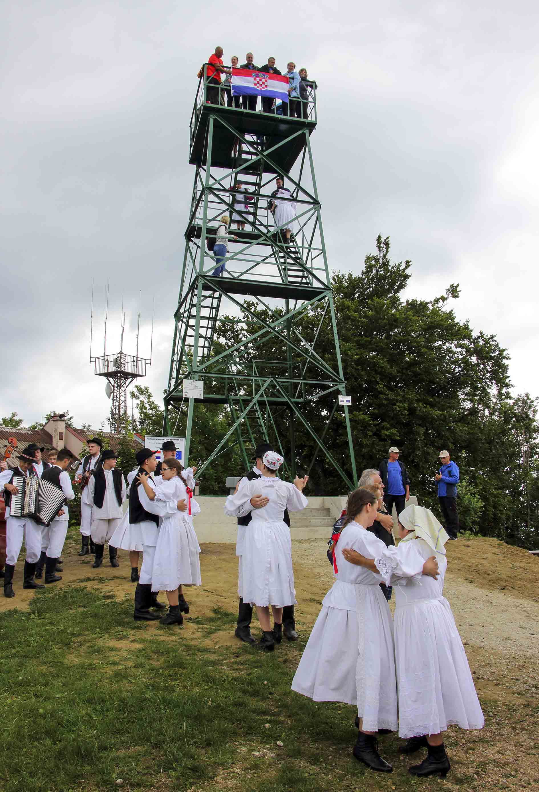
Hrvatsko planinarsko društvo Ivančica Ivanec
„Projekt obnove piramide na Ivančici za nas je više od samog građevinskog ulaganja. Naime, spojili smo prirodni potencijale ivanečkog kraja - planinu Ivančicu s njegovim s njegovim višestoljetnim materijalnim simbolom – piramidom na samom vrhu. Drago nam je što je u očuvanje simbole ivanečkog planinarstva uložen europski novac, a upravo kroz uspješno prijavljen i proveden projekt Hrvatskog planinarskog društva „Ivančica“ Ivanec.”
Borislav Kušen,
predsjednik HPD-a Ivančica Ivanec

Slide 39
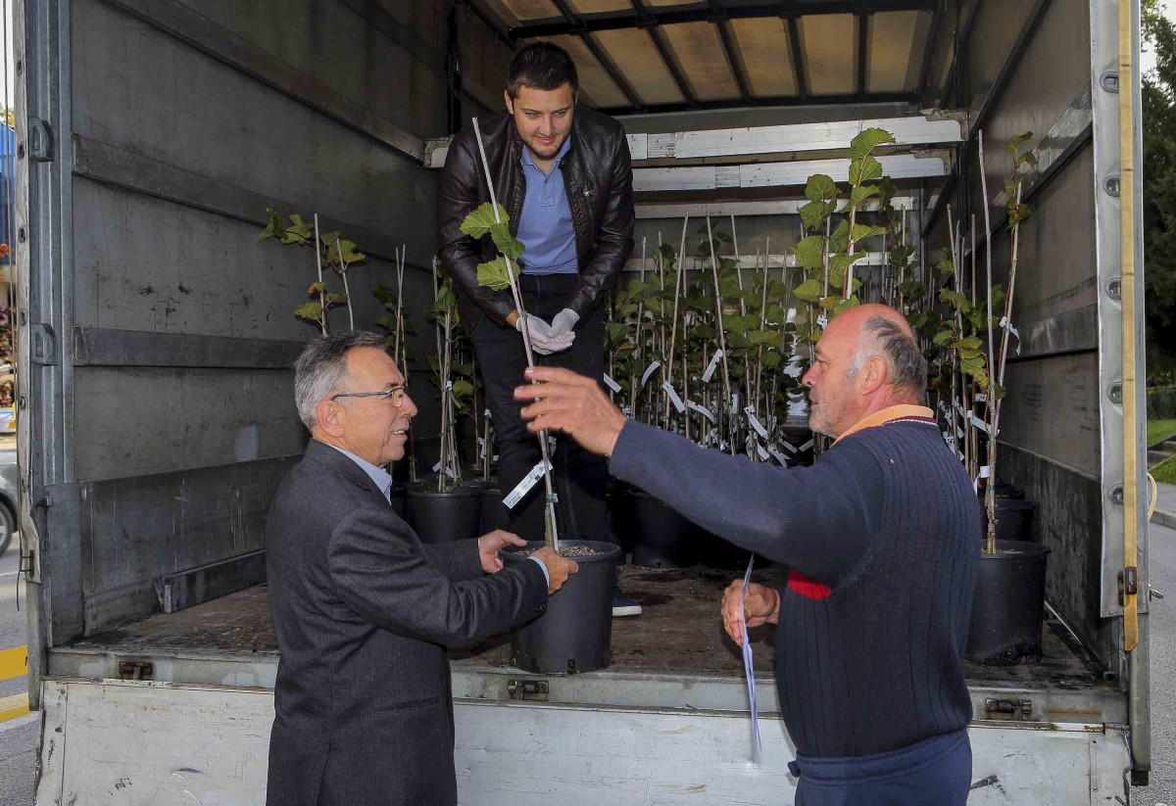
INICIJATIVE ZA GRAĐANE
Javne tribine o održivom gospodarenju otpadom za sve građane
Izrada brošura, letaka i plakata o održivom gospodarenju otpadom za sve građane
Aktivnosti iz projekta Grada Ivanca: „Provedba programa izobrazno – informativnih aktivnosti o održivom gospodarenju otpadom za područje grada Ivanca“
OBILJEŽAVANJE EUROPSKOG TJEDNA ODRŽIVOG RAZVOJA 2020.
Nositelj aktivnosti: Grad Ivanec i Poslovna zona Ivanec d.o.o.
Provedene aktivnosti: Izrađen informativno – edukativni materijal za sve građane, poduzetnike, škole.
CENTRALNA AKTIVNOST: Podjela sadnica klonirane višestoljetne ivanečke lipe građanima – podijeljeno 140 stabalca lipe.

Slide 40
Zaključak
Kao što je vidljivo iz navedenih primjera, članstvo u Europskoj uniji i mogućnost korištenja njezinih izvora financiranja, Hrvatskoj i njezinim građanima donijeli su mnoge benefite. Pokazalo se koliko je važno na vrijeme prepoznati svoje potrebe i razvojne mogućnosti te ih povezati s dostupnim izvorima financiranja.
Velike mogućnosti na raspolaganju će biti i u nadolazećoj financijskoj perspektivi 2021. – 2027. Kao i kada govorimo o perspektivi koja je trenutno na snazi, Grad Ivanec i Poslovna zona Ivanec d.o.o. će aktivno i pravovremeno pripremati i provoditi projekte i svoje domene, dok će ostalim potencijalnim prijaviteljima i kandidatima osigurati redovitu dostupnost informacija, znanja i savjetodavnih usluga potrebnih za kvalitetno definiranje projektnih prijedloga, a zatim i njihovu implementaciju.
Uz poseban naglasak na pozitivan doprinos pitanjima zaštite okoliša i klimatskih izazova te digitalizacije i informatizacije, očekuje se da će projekti koji se provode doprinijeti daljnjem gospodarskom i socijalnom boljitku, odnosno ujednačavanju razvoja pojedinih dijelova Hrvatske, ali i europskih regija u cjelini.

Slide 41


